Slide 1
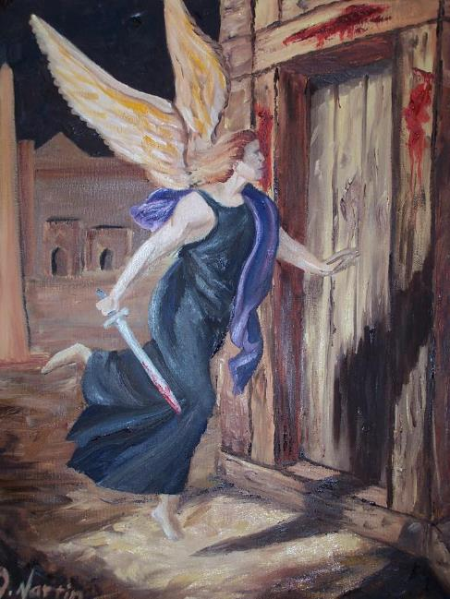
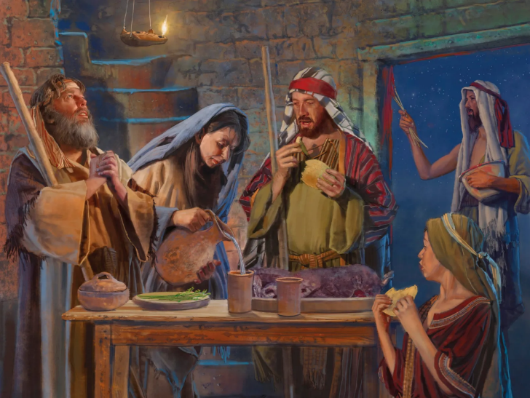
PÉSAG (PASKU DI HUDIU)
Lès 5 Ougùstùs 2, 2025

Slide 2
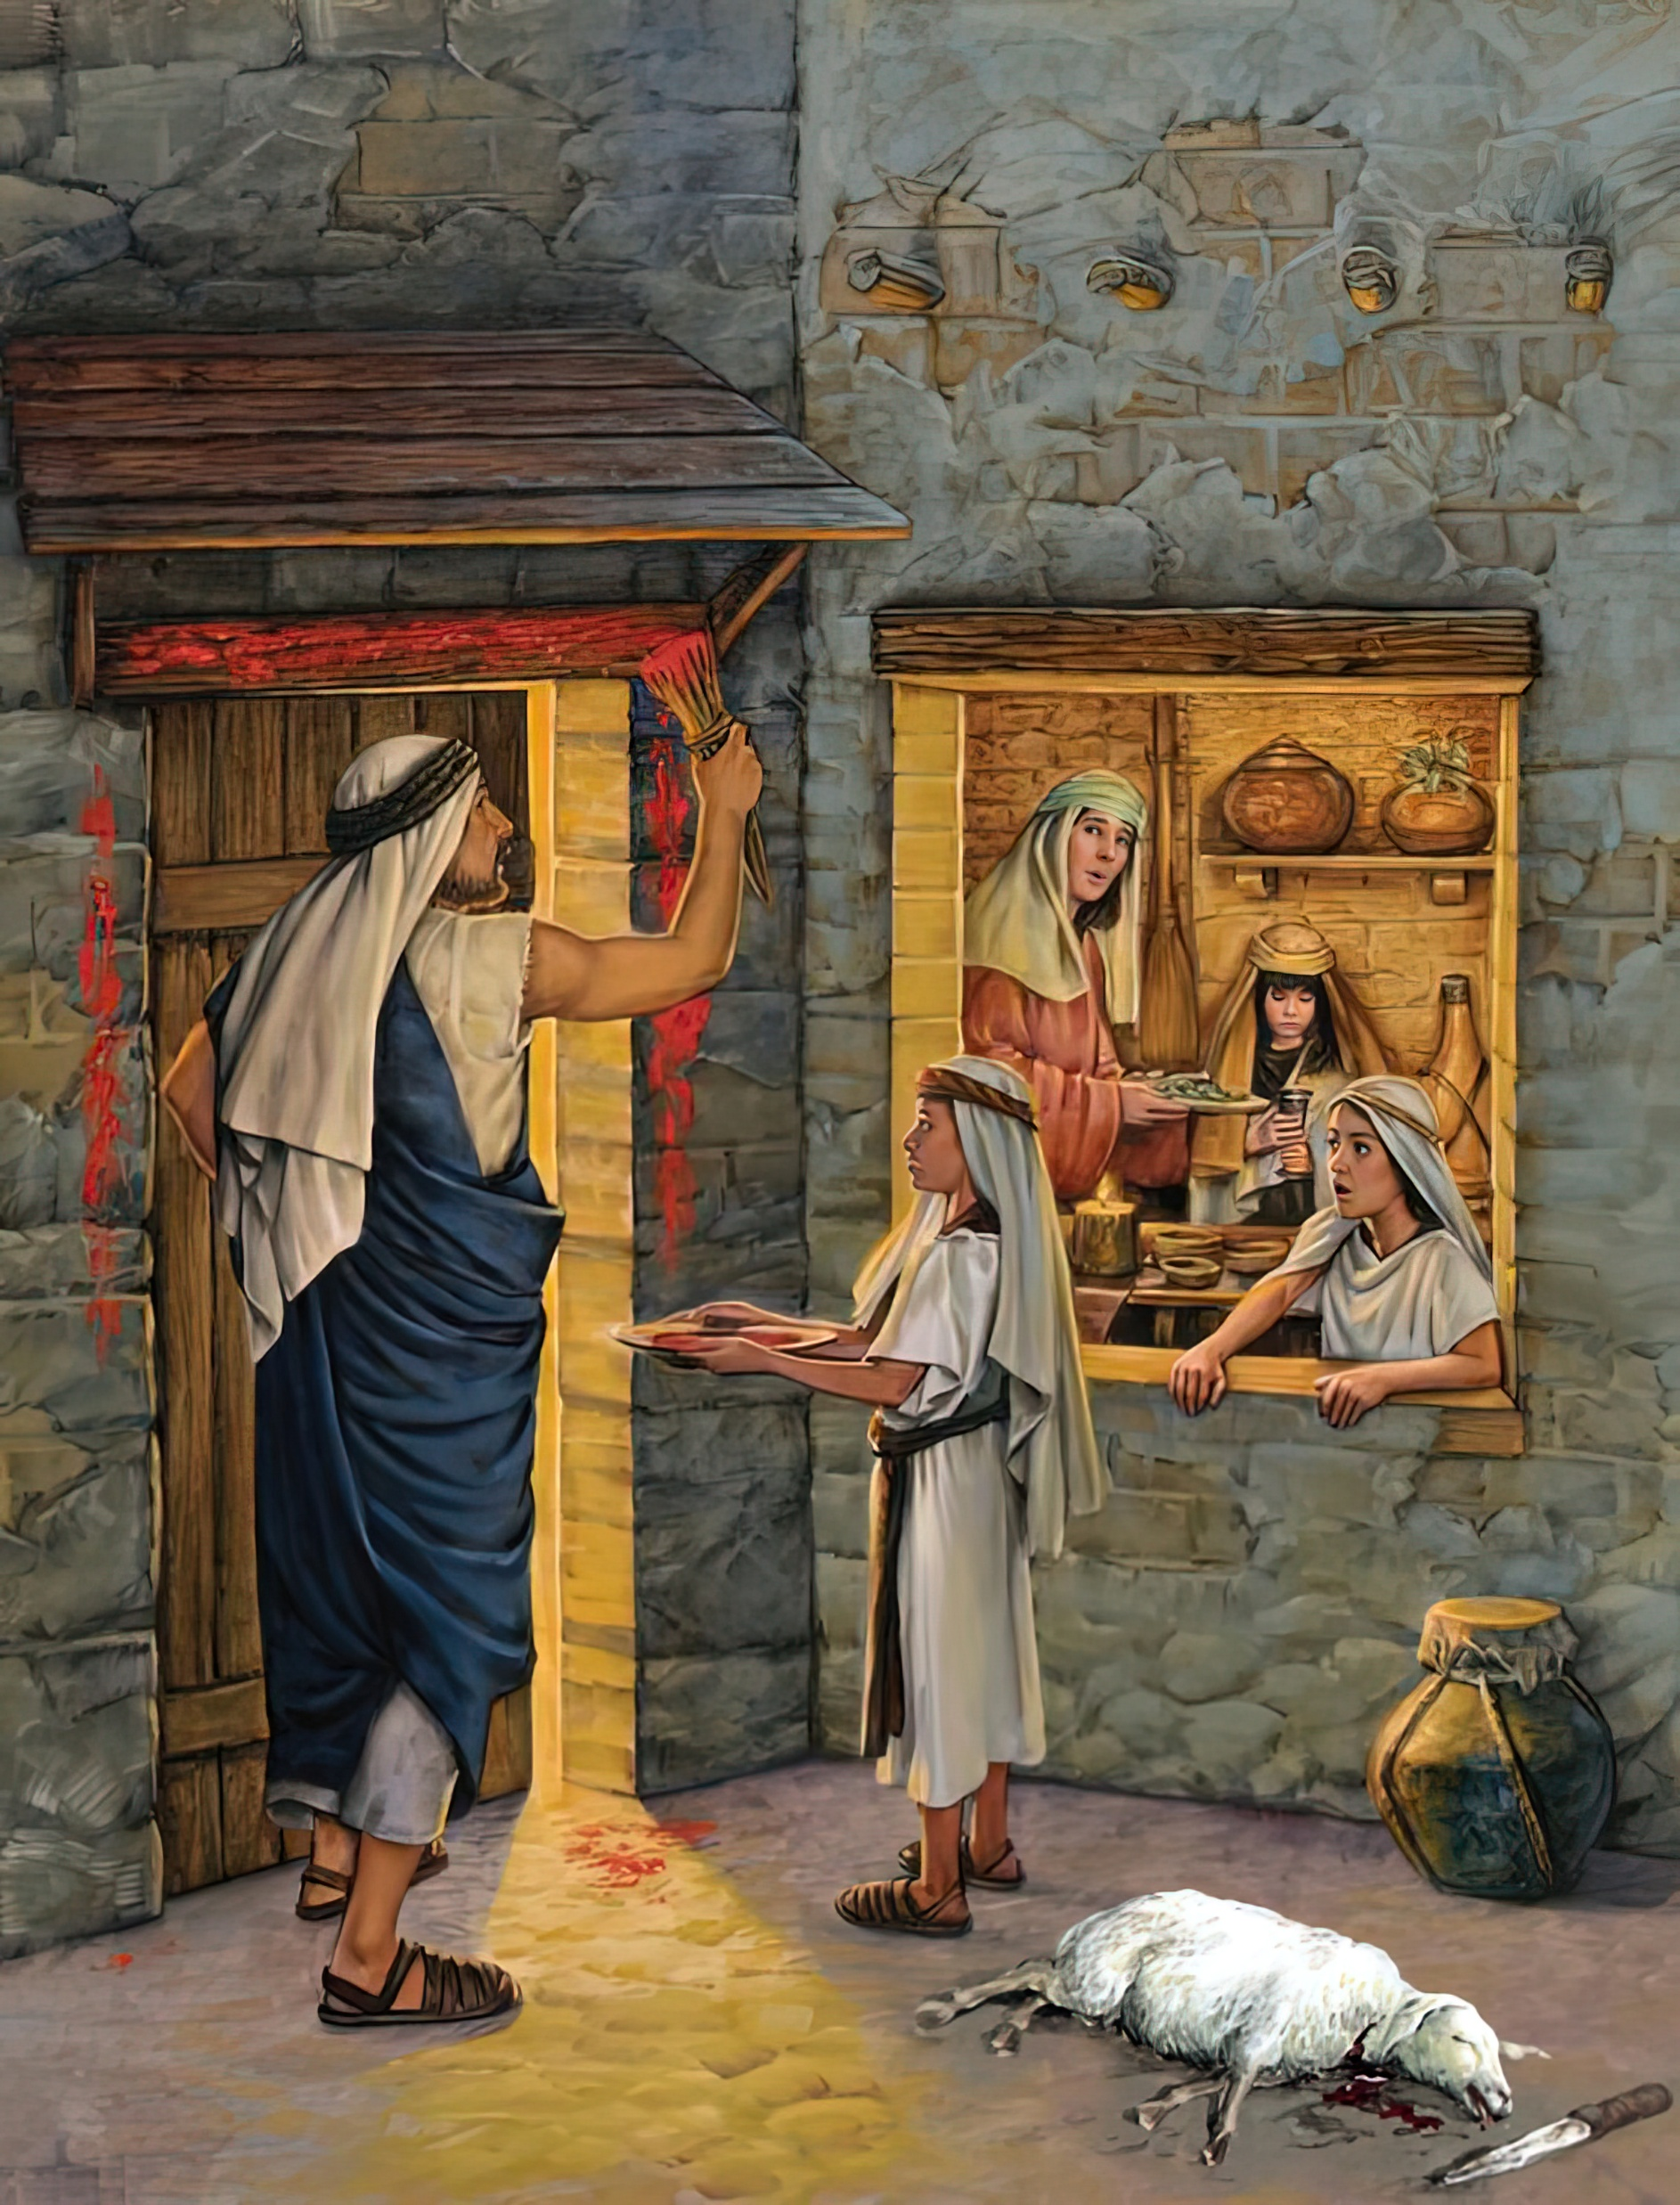
“ ‘ Y esaki lo ta, ora ku boso yiunan bisa boso, “ Kiko boso ta nifiká ku e sirbishi aki?” ku boso lo bisa, “Ta e sakrifisio di Pasku di Señor, Kende a pasa ofer di e kasnan di e yiunan di Israel na Egipto ora ku El a dal e Egipsionan i a libra nos kasnan ” ’ ”
Eksodo 12:26, 27, NKJV

Slide 3

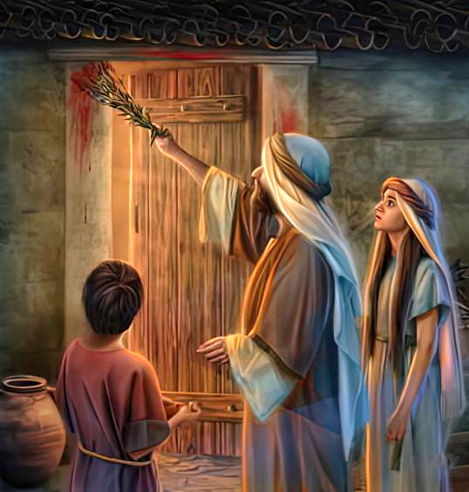
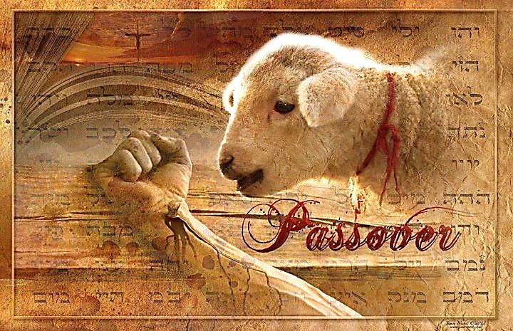
E di dies plaga a dal tur famia na Egipto ku a nenga di sigui Dios Su instrukshonnan. Esaki no a bini diripiente, pero a wòrdu anunsiá hopi dianan delantá.
Esaki tabata, en realidat, un tèst di fe. Ningun persona tabatin mester di muri e anochi ei. Kada un tabatin e oportunidat pa salba e bida di nan promé yiu.
Solamente e Lamchi tabata kondená. Solamente E mester a muri. Solamente Su sanger lo pone e Destruktor pordoná. Pakiko? Pasombra SOLAMENTE KRISTU TA SALBA. Y esaki mester a wòrdu kòrda for di generashon na generashon… te ora ku E bini.
E Spiertamentu (Eksodo 11)
E Preparashon (Eksodo 12:1-16)
E Sanger i e Zürdeg (Eksodo 12:17-23)
Kòrda i Siña (Eksodo 12:24-28)
E di Dies Plaga (Eksodo 12:29-30)

Slide 4


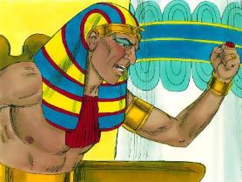
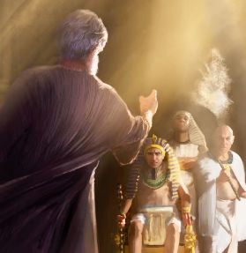
E SPIERTAMENTU
“ Y Señor a bisa Moisés, “ Lo Mi trese un plaga mas riba Farao i riba Egipto. Despues di esei é lo laga boso bai for di akinan. Ora ku é laga boso bai, siguramente é lo saka boso for di akinan kompletamente .’” (Eksodo 11:1 NKJV )
Despues di tres dia di skuridat, Farao a bira rabia ku Moisés i a prohibié pa regresá na e palasio (Eks. 10:28).
E tempu di huisio divino a yega (Eks. 12:12):
Pa e orguyoso, arogante I eksplotativo: kastigu, i e obligashon pa debolbe loke a wòrdu ranká
(Eks. 11:4-5, 2)
Pa e obedesido na Dios Su mandatonan: pa pasa ofer di kastigu, i pa wòrdu librá ( Eks. 11:7-8)
Pero Moisés no por a obedesé e òrdu aki, pasombra e bida di Farao su promé yiu tabata den e wega. Den su ròl komo Farao su “dios“ (Eksodo 7:1), é mester a spiert’é di loke é tabata bai hasi (Amos 3:7).
Awor tabata Moisés kende a laga Farao su presensia ku rabiamentu. Rabiá pa su kapricho i e konsekuensianan di su desishon. Apesar di nan rèspèt pa Moisés, hopi Egipsionan a nenga pa paga tino na e spiertamentu (Eks. 11:3).

Slide 5


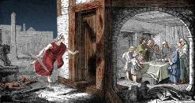
E PREPARASHON
“ Papia ku henter e kongregashon di Israel, bisando: ‘ Riba e di dies dia di e luna aki kada hòmber mester kohe pa su mes un lamchi, segun e kas di su tata, un lamchi pa e hendenan di kada kas ” (Eksodo 12:3)
Dios a splika den detaye loke nan mester a hasi asina ku e Destruktor lo “pasa ofer” (Pesach, Pasku di hudiu), i e yiu mayó lo no muri:
Riba e di dies dia nan mester a apartá un lamchi sin defekto pa kada famia, òf pa varios famianan (Eks. 12:3-5).
Riba e di dies kuater dia, na medio skur(ora nochi ta sera), nan mester a sakrifik’é (Eks. 12:6)
Nan mester a hunta e koseinnan i drèmpel ku e sanger (Eks. 12:7)
Nan mester a kome e karni kompletamente geroster, ku pan sin zürdeg i ku yerbanan marga
(Eks. 12:8-10)
Mientras nan tabata kom’é purá-purá, nan mester ta bistí i kla pa bai (Eks. 12:11)
Ora ku nan a bandoná Egipto, nan mester a sigui kome pan sin zürdeg pa shete dianan
(Eks. 12:15)
Dios a prepará Su pueblo pa komprendé Su grasia, i pa ador’E (Eks. 12:27b).

Slide 6


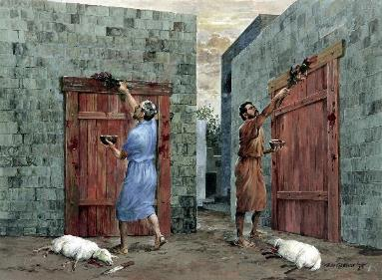
E SANGER I E ZÜRDEG
“ E ora ei Moisés a manda yama tur e ansianonan di Israel I a bisa nan, “ Skohe i tuma lamchinan pa boso mes segun boso famianan, i mata e lamchi di Pasku ” (Eksodo 12:21)
Riba e di 14 dia, dos elemento a hunga un ròl krusial den e seremonia: sanger I zürdeg.
Nan mester a kita zürdeg for di nan kasnan I traha pan sin esaki ( pan sin zürdeg). Pasombra e salida tabata inminente, nan lo no tin zürdeg durante di su fasenan initial (Eks. 12:17–20). E zürdeg aki ta un símbolo di piká, I pan sin zürdeg ta simbolisá bida nobo den Kristu Hesus (1 Kor. 5:6–8; 2 Kor. 5:17).
Sanger tabata e elemento pa suavisá. E tabata representá Hesus Su sanger — kual El a drama riba e krus — asina ku, na e Huisio, Dios lo “ pasa ofer" nos kondenashon. (1 Juan 1:7 ; 2:1-2).
E hisòp ku kual e sanger mester a wòrdu di sprengu
(Eks. 12:22) ta un símbolo di e purifikashon di piká (Salmo 51:7).

Slide 7

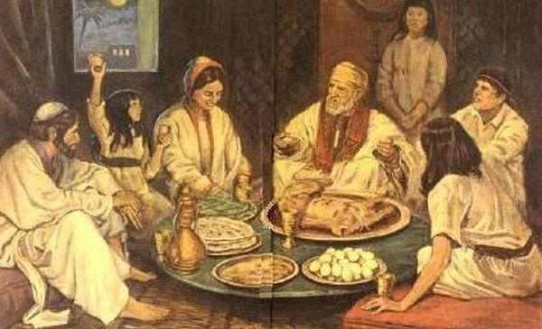
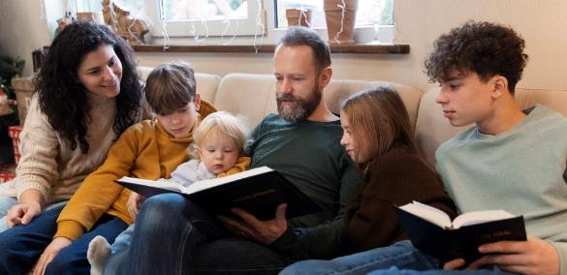
KÒRDA I SIÑA
“ Y boso lo opservá e kos aki komo un ordenansa pa boso i boso yiunan pa semper ” (Eksodo 12:24)
Hasta promé di a saka nan for di Egipto, Dios a siña e famianan Hebreo pa preservá nan historia dor di konta esaki na nan yiunan kada aña (Eksodo 12:24-27).
For di e tempu ei padilanti, Pasku di Hudiu lo ta un selebrashon di famia. Un oportunidat pa mayornan pa sigui pasa e konosementu di Dios na nan yiunan.
E historia di liberashon mester a wòrdu spliká den detaye, i den e promé persona (Deut . 26:5-9).
Esaki ta kontene un lès masha speshal pa nos. Nos mester sigui pasa nos fe na nos yiunan. Nos mester bisa(konta) nan tokante di loke Dios a hasi, no solamente den historia, pero tambe den nos propio bida. Nos mester bùig na nan i adorá (Eks. 12:27).

Slide 8


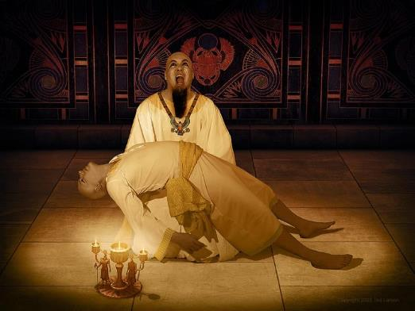
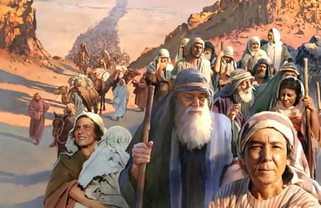
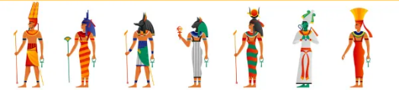
E DI DIES PLAGA
“ Y a sosodé ku mei anochi Señor a mata tur e primogénitonan den e tera di Egipto, for di e primogénito di Farao ku tabata sinta riba su trono te na e primogénito di e katibu kende tabata den e kashòt, i tur e primogénito di e bestianan di kria ” (Eksodo 12:29)
Farao a òrdená e matamente di tur mucha hòmber Hebreo sin eksepshon (Eks. 1:22). Dios a determiná e morto kondishonal di solamente e primogénito (Eks. 12:29). Den tur kas kaminda e sanger di e lamchi no a wòrdu huntá, a lo menos un persona a muri (Eks. 12:30).
E huisionan di Dios a kai ku forsa kompletu riba e diosnan Egipsio, di ken Farao tabata e representante (Eks. 12:12).
Ningun dios Egipsio a lanta su man pa yuda, ni Farao no por hasi nada pa prevení e desaster.
Manera ku Farao, nos piká por afektá otronan negativamente. Pero, manera Moisés, nos fieldat i firmesa por salba hopi.

Slide 9

“ Nan a wòrdu rekerí pa separa nan mes i nan yiunan for di e Egipsionan, i hala nan huntu den nan propio kasnan, pasombra si kualke di e Israelitanan a wòrdu hañá den e kasnan di e Egipsionan, nan lo kai pa medio di e man di e angel ku ta destruí. Tambe nan a wòrdu dirigí pa warda e fiesta di e Pasku pa un ordenansia, ku ora nan yiunan lo por puntra kiko un tal servisio a nifiká, nan lo mester relatá na nan nan preservashon maraviyoso na Egipto. Ku ora ku e angel ku ta destruí a sali afó den e anochi pa mata e primogénito di hende, i e primogénito di bestia, é ta pasa ofer di nan kasnan, i ni unu di e Hebreonan a wòrdu matá ku tabatin e señal di sanger riba nan kosein di porta. […] Nan [algun Egipsionan] a supliká pa wòrdu permití pa bini na e kasnan di e Israelitanan ku nan famianan, riba e anochi temeroso aki ora ku e angel di Dios lo mester mata e primogénito di e Egipsionan. Nan tabata konvensí ku nan diosnan kende nan a adorá tabata sin konosementu, i no tabatin ningun poder pa salba òf detruí. E Israelitanan a duna bonbini na e Egipsionan kreyente na nan kasnan ”
EGW ( Spiritual Gifts, vol. 3, p. 223)

